Slide 1
BÀI 4 : Điều phối CPU
Các khái niệm cơ bản
Các tiêu chuẩn điều phối
Các giải thuật điều phối
Điều phối đa bộ xử lý

Slide 2
4.1 – Các khái niệm cơ bản

Slide 3
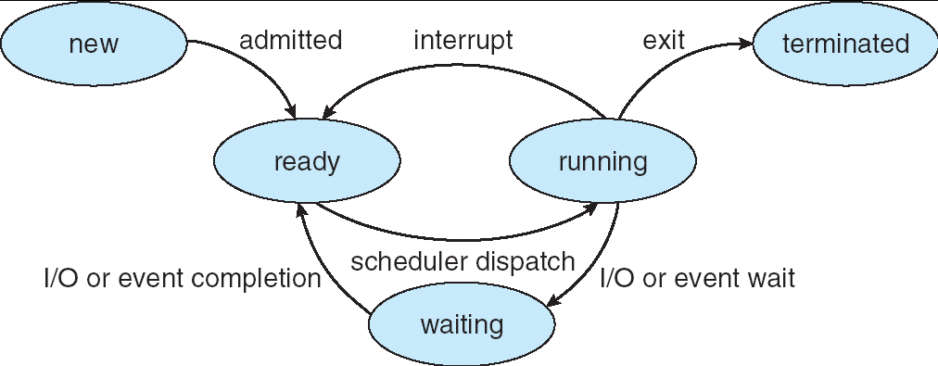
Lưu đồ trạng thái của tiến trình
Trạng thái của tiến trình
new: Tiến trình vừa được tạo (chạy chương trình)
ready: Tiến trình sẵn sàng để chạy (đang chờ cấp CPU)
running: Tiến trình đang chạy (thi hành lệnh)
waiting: Tiến trình chờ đợi một sự kiện
terminated: Tiến trình kết thúc thi hành lệnh

Slide 4
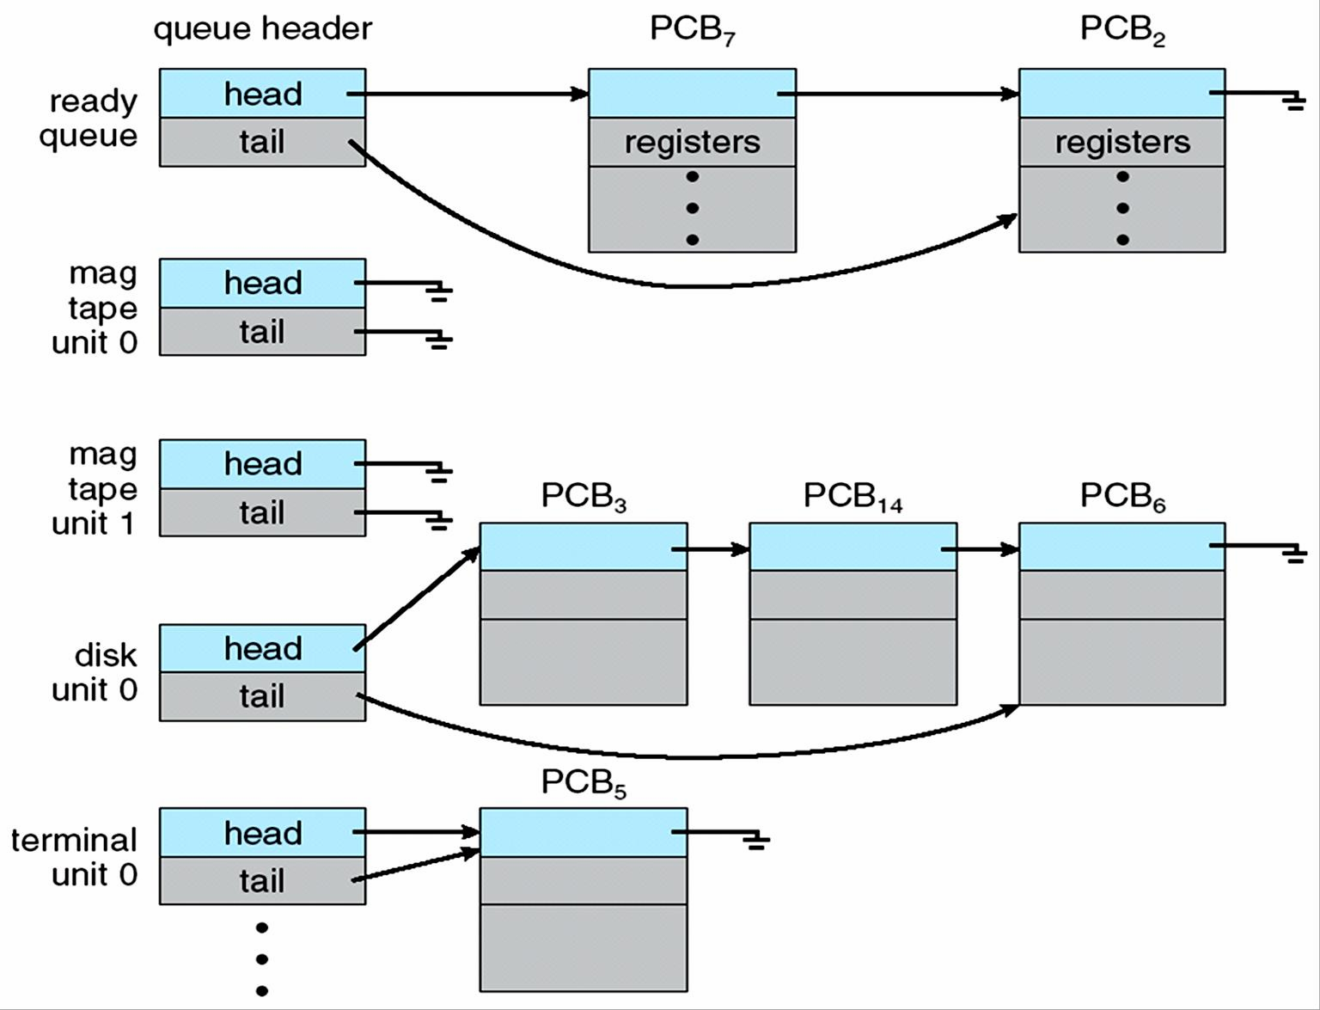
Hàng đợi tiến trình
Hàng đợi sẵn sàng
Hàng đợi nhập xuất

Slide 5
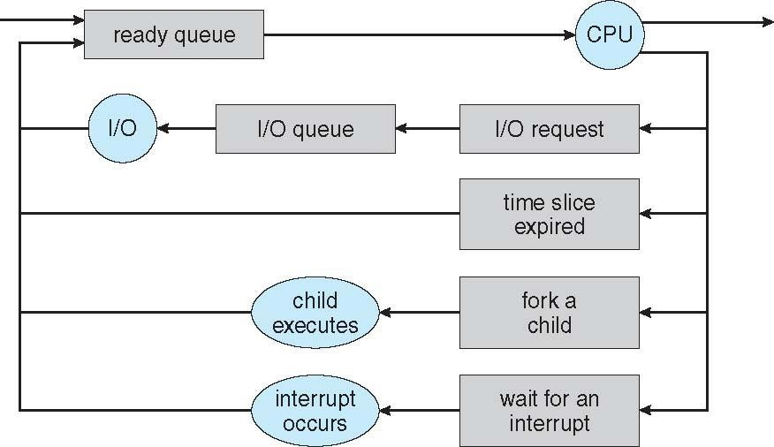
Biểu diễn của lập lịch tiến trình
Có nhiều hàng đợi:
ready queue: hàng đợi chứa các tiến trình sẵn sàng chạy
I/O queue: hàng đợi chứa các tiến trình sẵn sàng thi hành I/O
Lựa chọn tiến trình nào → điều phối tiến trình

Slide 6
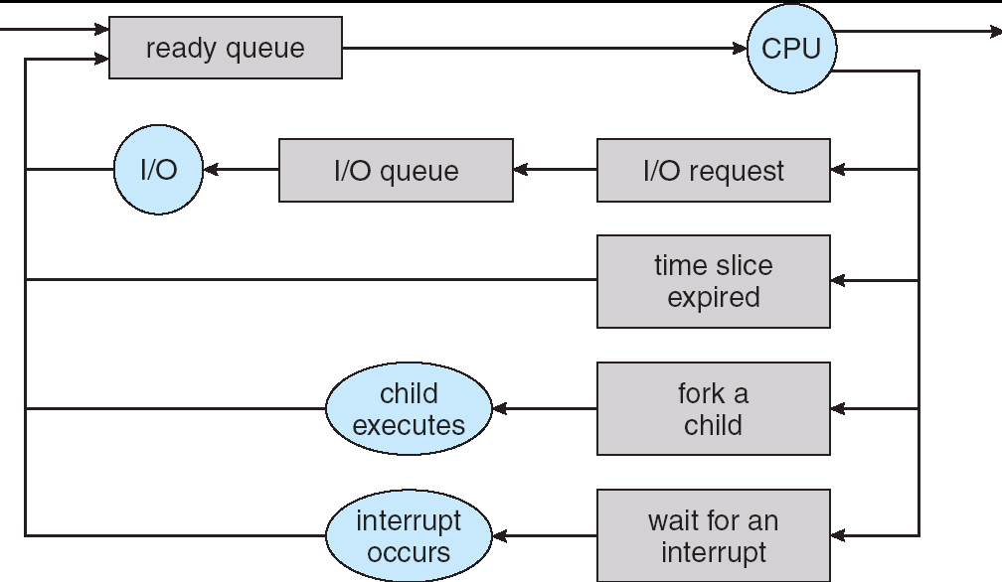
Lập lịch các tiến trình
Tình huống:
Có nhiều tiến trình nhưng tại một thời điểm chỉ có một tiến trình có thể được thực thi (trạng thái là running)
Vấn đề: chọn tiến trình nào để thực thi ở bước kế tiếp (từ trạng thái ready chuyển sang trạng thái running)
Lập lịch
là thao tác
quyết định tiến trình nào được quyền thực thi.
130

Slide 7
Lập lịch các tiến trình (2/3)
Một tiến trình chỉ có một luồng/tiểu trình (HeaveWeight Process)
Lưu ý: Hệ điều hành lập lịch ở mức tiểu trình
Các tiến trình là độc lập với nhau
Không có hợp tác, chia sẻ tài nguyên với nhau
Các tiến trình hợp tác → đồng bộ hóa tiến trình (bài kế)
Mô hình thực thi của các tiến trình là một chuỗi thời gian sử dụng CPU và I/O xen kẽ nhau
Chỉ tập trung vào lập lịch cho thời gian CPU
131

Slide 8
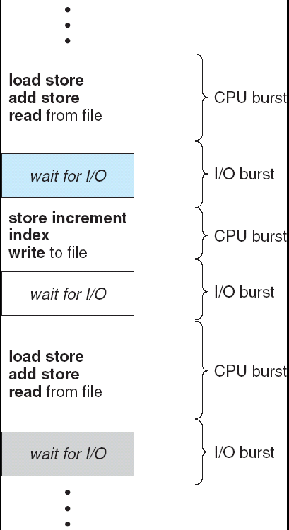
Lập lịch các tiến trình Chu trình CPU – I/O
Điều phối CPU thành công phụ thuộc vào việc thực thi tiến trình theo chu kỳ (CPU → chờ nhập/xuất).
Chương trình sẽ sử dụng CPU trong một khoảng thời gian.
Sau đó thi hành thao tác I/O
Tiếp tục sử dụng CPU, ...
132

Slide 9
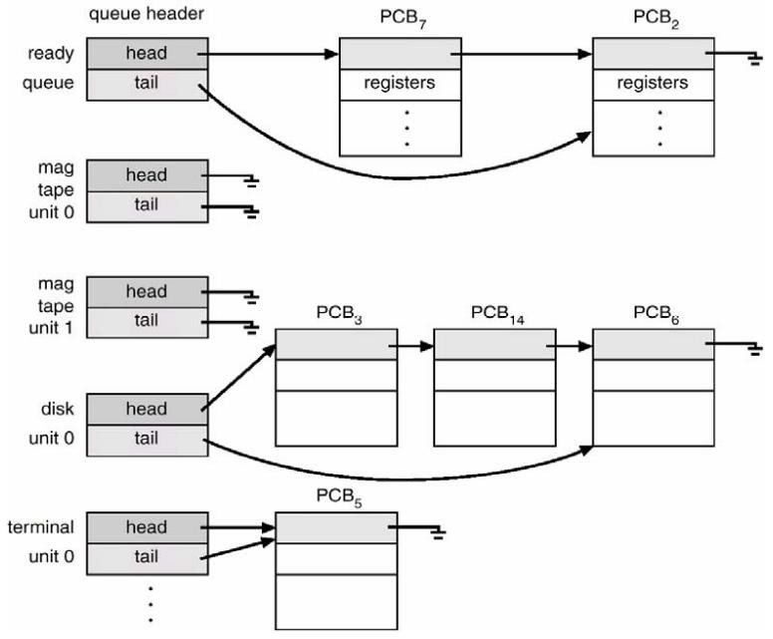
Các bộ điều phối
Bộ định thời CPU chọ
tiến trình để CPU thực thi
RAM
CPU
DISK
1
2
6
3 4 5
Hàng đợi sẵn sàng
Bộ định thời công việc sẽ chọn tiến trình đưa vào hệ thống
Hàng đợi nhập/xuất

Slide 10
Các bộ điều phối(2/5)
Bộ định thời dài (long-term scheduler) hay bộ định thời công việc (job scheduler): chọn các tiến trình từ vùng đệm (đĩa) và nạp chúng vào bộ nhớ để thực thi.
Bộ định thời ngắn (short-term scheduler) hay bộ định thời CPU: chọn một tiến trình từ các tiến trình sẵn sàng thực thi và cấp phát CPU cho tiến trình đó.
Sự khác nhau:
Bộ định thời CPU chọn tiến trình mới cho CPU thường xuyên. Thường thực thi ít nhất 1 lần trong mỗi 100 mili giây, mất 10 mili giây để quyết định việc thực thi.
Bộ định thời công việc thực thi ít thường xuyên hơn. Có vài phút giữa việc tạo các tiến trình mới trong hệ thống. Nó điều khiển mức độ đa chương – (tốc độ tạo tiến trình bằng với tốc độ tiến trình rời hệ thống).

Slide 11


















Các bộ điều phối(3/5)
new
Long-term
scheduling
Long-term
scheduling
Medium-term scheduling
suspended
ready
Short-term
scheduling
ready
running
Medium-term scheduling
suspended blocked
blocked
terminated

Slide 12
Các bộ điều phối(4/5)
Long-term scheduling
Xác định chương trình nào được chấp nhận nạp vào hệ thống để thực
thi
Điều khiển mức độ multiprogramming của hệ thống
Long term scheduler thường cố gắng duy trì xen lẫn CPU-bound và
I/O-bound process
Medium-term scheduling
Process nào được đưa vào (swap in), đưa ra khỏi (swap out) bộ nhớ chính
Được thực hiện bởi phần quản lý bộ nhớ và được thảo luận ở phần
quản lý bộ nhớ.

Slide 13
Các bộ điều phối(5/5)
Short term scheduling
Xác định process nào trong ready queue sẽ được chiếm CPU để thực thi kế tiếp (còn được gọi là định thời CPU, CPU scheduling)
Short term
scheduler còn được gọi với tên khác là
dispatcher
Bộ định thời short-term được gọi mỗi khi có một trong các sự kiện/interrupt sau xảy ra:
Ngắt thời gian (clock interrupt)
Ngắt ngoại vi (I/O interrupt)
Lời gọi hệ thống (operating system call)
Signal
−
Chương này tập trung bộ lập lịch ngắn hạn (Short-Time Scheduling)

Slide 14
Cơ chế điều phối
Độc quyền
while (true) {
save state
^{P}cur
Scheduler.NextP() → P_{next}
load state resume wait for
^{p}next ^{P}next ^{P}next
Không độc quyền
while (true) {
}
interrupt
^{P}cur
save state
^{P}cur
Scheduler.NextP() → P_{next}
load state resume
^{p}next ^{P}next
}

Slide 15
Cơ chế điều phối(2/2)
Preemptive (không độc quyền): Công việc đang thực thi có thể bị ngắt và chuyển vào trạng thái Ready.
Non-preemptive (độc quyền): một khi tiến trình ở trong trạng thái Running, nó sẽ tiếp tục thực thi cho đến khi kết thúc hoặc bị block vì I/O hay các dịch vụ của hệ thống.

Slide 16
4.2 – Các tiêu chuẩn điều phối

Slide 17
Mục tiêu điều phối
Hiệu quả (Efficiency)
Thời gian
 Đáp ứng (Response time)
 Hoàn tất (Turnaround Time = Tquit -Tarrive):
 Chờ (Waiting Time = T in Ready ) :
Thông lượng (Throughput = # jobs/s )
 Hiệu suất Tài nguyên
 Chi phí chuyển đổi
Công bằng (Fairness): Tất cả các tiến trình đều có cơ hội nhận CPU

Slide 18
Các tiêu chuẩn điều phối
Các giải thuật điều phối khác nhau có các thuộc tính khác nhau và có xu hướng thiên vị cho một loại tiến trình. Nhiều tiêu chuẩn được đề nghị để so sánh các giải thuật điều phối.
Các tiêu chuẩn gồm:
Việc sử dụng CPU
Thông lượng
Thời gian hoàn thành
Thời gian chờ
Thời gian đáp ứng

Slide 19
Việc sử dụng CPU
Chúng ta muốn giữ CPU bận nhiều nhất có thể.
Việc sử dụng CPU có thể từ 0 đến 100%.
Trong hệ thống thực, nó nên nằm trong khoảng từ 40% (cho hệ thống được nạp tải nhẹ) tới 90% (cho hệ thống được nạp tải nặng).
➔ Tối ưu hóa CPU (Efficient)

Slide 20
Thông lượng
Nếu CPU bận thực thi các tiến trình thì công việc đang được thực hiện.
Thước đo của công việc là số lượng tiến trình được hoàn thành trên một đơn vị thời gian gọi là thông lượng (throughput) → tối đa hóa.
Đối với các tiến trình dài, tỉ lệ này có thể là 1 tiến trình trên 1 giờ; đối với các giao dịch ngắn, thông lượng có thể là 10 tiến trình trên giây.

Slide 21
Thời gian hoàn thành
Một chuẩn quan trọng là mất bao lâu để thực thi một tiến trình.
Khoảng thời gian từ thời điểm khởi tạo tiến trình tới khi tiến trình hoàn thành được gọi là thời gian hoàn thành (turnaround time).
Thời gian hoàn thành là tổng các thời gian chờ đưa
tiến trình vào bộ nhớ, chờ ở hàng đợi sẵn sàng, thực thi CPU và thực hiện nhập/xuất.
→Tối thiểu hóa thời gian lưu lại trong hệ thống
(turn around time)
^{– T}turn around ^{= T}kết thúc ^{– T}bắt đầu

Slide 22



Turn around time
Job 1 arrives
Job 2 arrives
Job 3 arrives
Job1
Job2
Job3
Job 1
Job 2 terminates
Job 3 terminates
terminates
Job3
Job1
Job2
Job 1 terminates
Job 3 terminates
Job 2 terminates
146

Slide 23
Thời gian chờ
Giải thuật điều phối CPU không ảnh hưởng lượng thời gian tiến trình thực thi hay thực hiện nhập/xuất; nó chỉ ảnh hưởng lượng thời gian một tiến trình phải chờ trong hàng đợi sẵn sàng.
Thời gian chờ (waiting time) là tổng thời gian chờ trong hàng đợi sẵn sàng.

Slide 24
Thời gian đáp ứng
Một thước đo khác là thời gian từ lúc gởi yêu cầu cho tới khi đáp ứng đầu tiên được tạo ra.
Thước đo này được gọi là thời gian đáp ứng (response time), là lượng thời gian mất đi từ lúc bắt đầu đáp ứng nhưng không là thời gian mất đi để xuất ra đáp ứng đó.
→ Tối thiểu hóa thời gian phản hồi (response time)

Slide 25
4.3 – Các giải thuật điều phối

Slide 26
Các giải thuật
Đến trước phục vụ trước (first come first served - FCFS)
Ưu tiên công việc ngắn nhất (shortest job first - SJF)
Điều phối theo độ ưu tiên (priority-scheduling)
Điều phối luân phiên (round robin - RR)
Hàng đợi nhiều cấp (multilevel queue)
Hàng đợi phản hồi đa cấp (multilevel feedback queue)

Slide 27
First-Come, First-Served (FCFS)
Lập lịch các công việc theo thứ tự xuất hiện của chúng.
Off-line FCFS lập lịch theo thứ tự xuất hiện trong dữ liệu đầu vào của nó
Thi hành lần lượt mỗi công việc cho đến khi hoàn thành
Nguyên thủy: hoàn thành kể cả tính I/O
Hiện đại: dừng lại khi bị block (gặp I/O)
Có cả on-line lẫn off-line
Đơn giản, dùng làm cơ sở để phân tích các phương pháp khác
Thời gian phản hồi kém
151

Slide 28

FCFS (2/3)
Ví dụ:
Process | Burst Time
P₁ | 24
P₂ | 3
P₃ | 3
– VD: 3 tiến trình vào hàng đợi theo thứ tự: P₁ , P₂ , P₃
Sơ đồ Gantt:
P₁ | P₂ | P₃
0
Thời gian chờ P₁ = 0; P₂ = 24; P₃ = 27
– Thời gian chờ trung bình: (0 + 24 + 27)/3 = 17
24
27
30
– Thời gian hoàn thành trung bình: (24 + 27 + 30)/3 = 27
Điểm yếu: Các tiến trình có thời gian CPU ngắn vào sau tiến trình có
thời gian CPU dài.
152

Slide 29
FCFS (3/3)
Điểm yếu:
– Giả sử vào hàng đợi theo thứ tự: P₂ , P₃ , P₁
Sơ đồ Gantt:
P₂ | P₃ | P₁
30
Thời gian chờ⁰ = 6; P ³ 0 P =⁶
^{P}1 2 ⁼ ; 3 ³
Thời gian chờ trung bình: (6 + 0 + 3)/3 = 3
Thời gian hoàn thành trung bình: (3 + 6 + 30)/3 = 13
Trường hợp 2:
Thời gian chờ trung bình tốt hơn (3 < 17)
Thời gian hoàn thành trung bình tốt hơn (13 < 27)
153

Slide 30
Shortest Job First (SJF)
Công việc có thời gian ít nhất sẽ được thi hành trước
Độ đo thời gian phản hồi là tốt nhất
Long job Short
Short Long job
Chỉ có off-line
– Tất cả các công việc và thời gian thi hành phải được biết trước
163

Slide 31

Shortest Job First (2/3)
Tiến trình | Thời gian xử lý
P1 | 6
P2 | 8
P3 | 7
P4 | 3

Slide 32
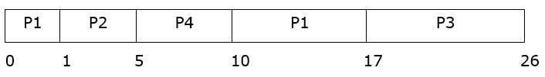
Shortest Job First (3/3)
Tiến trình | Thời gian đến | Thời gian xử lý
P1 | 0 | 8
P2 | 1 | 4
P3 | 2 | 9
P4 | 3 | 5

Slide 33
Shortest Remaining Time first (SRT)
Biết: thời gian thi hành công việc
Không biết: thời điểm công việc bắt đầu (được nạp vào hàng đợi)
Khi có một công việc mới:
Nếu thời gian thi hành của nó nhỏ hơn thời gian thi hành còn
lại của công việc đang được thi hành hiện tại thì:
cưỡng chế dừng công việc đang thi hành hiện tại và lập lịch cho công việc vừa được tạo ra
Ngược lại, tiếp tục công việc hiện tại và chèn công việc mới
vào hàng đợi theo thứ tự thời gian còn lại phải thi hành
Khi công việc hiện tại kết thúc, chọn công việc nằm ở đầu hàng đợi để thi hành
166

Slide 34
Điều phối theo độ ưu tiên
Độ ưu tiên được gán với mỗi tiến trình và CPU được cấp phát tới tiến trình có độ ưu tiên cao nhất.
Các tiến trình có độ ưu tiên bằng nhau được điều phối theo FCFS.
Giải thuật SJF là giải thuật ưu tiên đơn giản ở đó độ ưu tiên là nghịch đảo với chu kỳ CPU được đoán tiếp theo. Chu kỳ CPU lớn hơn có độ ưu tiên thấp hơn và ngược lại.

Slide 35
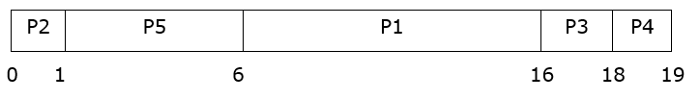
Điều phối theo độ ưu tiên
Tiến trình | Thời gian xử lý | Độ ưu tiên
P1 | 10 | 3
P2 | 1 | 1
P3 | 2 | 4
P4 | 1 | 5
P5 | 5 | 2

Slide 36
Sử dụng thuật giải độc quyền, thứ tự cấp phát CPU như sau :
Tiến trình | Thời điểm vào RL | Độ ưu tiên | Thời gian xử lý
P1 | 0 | 3 | 24
P2 | 1 | 1 | 3
P3 | 2 | 2 | 3
P1 | P2 | P3
0 | 24 | 27 30
Thời gian chờ?
Sử dụng thuật giải không độc quyền, thứ tự cấp phát CPU như sau :
P1 P2 P3 1 4
P1
7 30
Thời gian chờ?
0

Slide 37
Round Robin (RR)
Mô hình FCFS: Không tốt cho những tiến trình thời gian ngắn!
Phụ thuộc hoàn toàn vào thứ tự
Mô hình Round Robin
Mỗi tiến trình sẽ nhận được một khoảng thời gian sử dụng CPU khá nhỏ (time quantum), thường là 10-100 milli giây
Sau khi khoảng thời gian này kết thúc, tiến trình sẽ bị cưỡng chế
chuyển vào hàng đợi sẵn sàng (không cho dùng CPU nữa).
Giả sử có n tiến trình trong hàng đợi và time quantum là q ⇒
Mỗi lần chạy tiến trình sẽ có tối đa q đơn vị thời gian
Không có tiến trình nào phải đợi quá (n-1)q đơn vị thời gian
Đánh giá hiệu năng
q lớn ⇒ FCFS
q nhỏ ⇒ thời gian overhead lớn → không hiệu quả
154

Slide 38
Round Robin
Ready Queue
A
C
B
A
CPU
hết time slice

Slide 39
Round Robin (q=20)
Ví dụ:
Process P₁ P₂ P₃ P₄
Burst Time
53
8
68
24
– Sơ đồ Gantt:
0 20 28 48 68 88 108 112 125 145 153
P₁ | P₂ | P₃ | P₄ | P₁ | P₃ | P₄ | P₁ | P₃ | P₃
– Thời gian chờ
P₁=(68-20)+(112-88)=72
P₂=(20-0)=20
P₃=(28-0)+(88-48)+(125-108)=85 P₄=(48-0)+(108-68)=88
Thời gian chờ trung bình = (72+20+85+88)/4=66¼
Thời gian hoàn thành trung bình = (125+28+153+112)/4 = 104½
Đánh giá:
Tốt cho các tiến trình có thời gian CPU ngắn
Thêm thời gian chuyển đổi ngữ cảnh cho các tiến trình có thời gian CPU dài

Slide 40
CÂU HỎI
Ví dụ:
Process P₁ P₂ P₃ P₄
Burst Time 53
8
68
24
– Sơ đồ Gant?
– Thời gian chờ
P₁?
P₂ ?
P₃?
P₄?
Thời gian chờ trung bình ?
Thời gian hoàn thành trung bình ?
Khi dùng Round Robin với q =40, First Come- First Service (FCFS) trong trường hợp xấu nhất với 4 process trên.

Slide 41
So sánh FCFS và Round Robin
Giả sử thời gian chuyển đổi ngữ cảnh không đáng kể, RR hay FCFS tốt hơn?
Xét ví dụ:
10 tiến trình, mỗi tiến trình sử dụng 100s CPU
q = 1s
Tất cả tiến trình vào hàng đợi cùng 1 thời điểm
Thời gian hoàn thành:
P # | FCFS | RR
1 | 100 | 991
2 | 200 | 992
… | … | …
9 | 900 | 999
10 | 1000 | 1000
Cả RR và FCFS đều hoàn thành 10 tiến trình tại cùng 1 thời điểm
Thời gian phản hồi của RR rất tệ!
Không nên dùng trong trường hợp các tiến trình có thời gian sử dụng CPU gần nhau

Slide 42
Round Robin với q khác nhau
P₂ [8] | P₄ [24] | P₁ [53] | P₃ [68]
Best FCFS:
0 8
32
85
153
 | Quantum | P₁ | P₂ | P₃ | P₄ | Average
Wait Time | Best FCFS | 32 | 0 | 85 | 8 | 31¼
 | Q = 1 | 84 | 22 | 85 | 57 | 62
 | Q = 5 | 82 | 20 | 85 | 58 | 61¼
 | Q = 8 | 80 | 8 | 85 | 56 | 57¼
 | Q = 10 | 82 | 10 | 85 | 68 | 61¼
 | Q = 20 | 72 | 20 | 85 | 88 | 66¼
 | Worst FCFS | 68 | 145 | 0 | 121 | 83½
Completion Time | Best FCFS | 85 | 8 | 153 | 32 | 69½
 | Q = 1 | 137 | 30 | 153 | 81 | 100½
 | Q = 5 | 135 | 28 | 153 | 82 | 99½
 | Q = 8 | 133 | 16 | 153 | 80 | 95½
 | Q = 10 | 135 | 18 | 153 | 92 | 99½
 | Q = 20 | 125 | 28 | 153 | 112 | 104½
 | Worst FCFS | 121 | 153 | 68 | 145 | 121¾
159

Slide 43
Sự cưỡng chế (Pre-emptive)
Sự cưỡng chế là hành động dừng một công việc đang chạy để lập lịch cho công việc khác
→ chuyển đổi ngữ cảnh
Ví dụ: Tiến trình P1 đang chạy (sử dụng CPU)→  dừng tiến trình P1 lại (chuyển ra hàng đợi ready) và giao CPU cho tiến trình P2 nào đó.
Lưu ý: Tiến trình P1 không bị dừng bởi thao tác I/O hoặc các sự kiện khác
160

Slide 44
Sự cưỡng chế (2/2)
Thuật toán SST on-line
Tương thích với sự thay đổi điều kiện
VD: có công việc mới
Bổ sung cho việc thiếu thông tin
Vd: thời gian chạy
Sự cưỡng chế theo chu kỳ giúp hệ thống nằm trong tầm kiểm soát
Cải thiện tính công bằng
161

Slide 45
Các thuật toán cải tiến FCFS
Xét trường hợp tốt nhất của FCFS: tiến trình thời gian ngắn vào trước, tiến trình thời gian dài vào sau
Shortest Job First (SJF):
Chọn tiến trình có thời gian chạy là ít nhất (không phụ thuộc thứ tự vào)
Còn gọi là “Shortest Time to Completion First” (STCF)
Shortest Remaining Time First (SRTF):
Là một phiên bản SJF có cưỡng chế (Preemptive version of SJF): nếu có tiến trình mới vào và thời gian sử dụng CPU ít hơn thời gian còn lại của tiến trình đang chiếm CPU thì dừng tiến trình đang chạy và chuyển quyền cho tiến trình mới vào.
Còn gọi là “Shortest Remaining Time to Completion First”
(SRTCF)
Ý tưởng chính
Cho phép công việc có thời gian thi hành CPU ngắn ra ngoài CPU
càng nhanh càng tốt
– Kết quả là thời gian phản hồi trung bình sẽ tốt hơn
162

Slide 46
So sánh SJF, SRTF, FCFS, RR
SJF vs SRTF
Tốt nhất để tối thiểu hóa thời gian phản hồi trung bình. (SJF: non-preemptive, SRTF: preemptive)
SRTF ít nhất là tương đương với SJF
SRTF vs FCFS và RR
Nếu thời gian sử dụng của các tiến trình là như nhau →
SRTF = FCFS
Nếu thời gian sử dụng của các tiến trình là biến động lớn
→ SRTF, RR giúp cho các tiến trình có thời gian ngắn không chờ quá lâu.
167

Slide 47
So sánh SJF, SRTF, FCFS, RR (2/3)
SRTF có thể làm phát sinh trường hợp “đói CPU” (starvation) cho các tiến trình có thời gian sử dụng CPU tương đối lâu
Ví dụ: Trường hợp các tiến trình có thời gian sử dụng ngắn liên tục được đưa vào. → tiến trình có thời gian sử dụng dài sẽ không được phép sử dụng CPU → tình trạng đói CPU (starvation).
Cả 4 phương pháp đều yêu cầu phải biết thời gian mà một tiến trình sẽ dùng CPU.
Làm sao biết?
168

Slide 48
So sánh SJF, SRTF, FCFS, RR (3/3)
Dùng SRTF để làm cơ sở đánh giá các phương pháp khác (vì là phương pháp tối ưu) về thời gian phản hồi trung bình.
Ưu điểm
Thời gian phản hồi trung bình của SRTF là tốt nhất.
Khuyết điểm
Phải dự đoán thời gian sử dụng CPU của tiến trình
Không công bằng
169

Slide 49
Dự đoán thời gian sử dụng CPU
Yêu cầu người dùng nhập vào
Khó khả thi: người dùng không biết
Người dùng có thể đưa vào thời gian thi hành ngắn để mong kết thúc công việc sớm
Adaptive (thích ứng): Dự đoán tương lai bằng cách quan sát quá khứ.
Nếu trong quá khứ tiến trình (chương trình) thường dùng CPU nhiều (CPU-bound) thì có thể trong tương lai nó sẽ sử dụng nhiều.
Nếu trong quá khứ tiến trình (chương trình) thường thao tác I/O (I/O bound) thì có thể trong tương lai nó sẽ sử dụng CPU ít.
170

Slide 50
Dự đoán thời gian sử dụng CPU (2/2)
Gọi t_{i} là thời gian sử dụng CPU tại lần thứ i.
Ý tưởng thời gian sử dụng CPU tại lần thứ n là:
– T_{n} = f(t_{n-1}, t_{n-2}, ...)
– T_{n} = αt_{n-1} + (1-α)T_{n-1} (α∈[0,1])
171

Slide 51
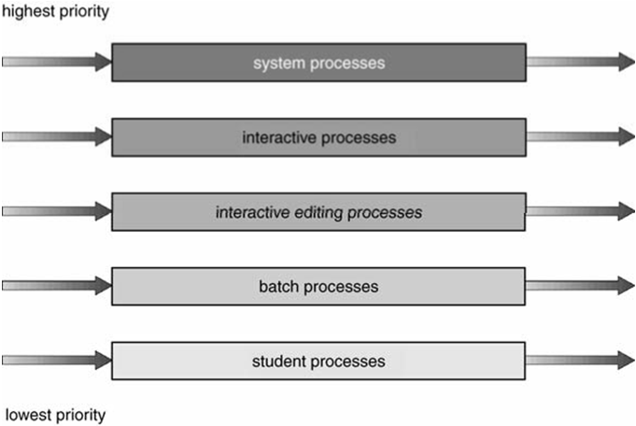
ĐIỀU PHỐI VỚI HÀNG ĐỢI NHIỀU CẤP

Slide 52
Điều phối hàng đợi phản hồi đa cấp
Ý tưởng là tách riêng các tiến trình với các đặc điểm chu kỳ CPU khác nhau. Chu kỳ CPU càng ngắn thì độ ưu tiên càng cao.
Cho phép các tiến trình di chuyển giữa các hàng đợi.
Tiến trình phải chờ quá lâu trong hàng đợi có độ ưu tiên thấp có thể được di chuyển tới hàng đợi có độ ưu tiên cao hơn. Đây là hình thức của giải pháp hóa già nhằm ngăn chặn việc đói CPU.
Hàng đợi phản hồi nhiều cấp là cơ chế phổ biến nhất nhưng cũng là cơ chế phức tạp nhất.

Slide 53
Hàng đợi phản hồi đa mức (Multilevel feedback queues)
terminated
new jobs
quantum=10
quantum=20
quantum=40
FCFS
172

Slide 54
Hàng đợi phản hồi đa mức (Multilevel feedback queues)
Điều phối hàng đợi phản hồi đa cấp được định nghĩa bởi các tham số sau:
Số lượng hàng đợi
Giải thuật điều phối cho mỗi hàng đợi
Phương pháp xác định khi chuyển một tiến trình tới hàng đợi có độ ưu tiên cao hơn.
Phương pháp xác định khi nào chuyển một tiến trình tới hàng đợi có độ ưu tiên thấp hơn.
Phương pháp xác định hàng đợi mà tiến trình sẽ đi vào khi khởi tạo xong.

Slide 55
Hàng đợi phản hồi đa mức (Multilevel feedback queues)
Độ ưu tiên được ngầm định trong mô hình này
Rất linh hoạt
Tình trạng đói CPU có thể có
Nhiều công việc ngắn vào => công việc dài sẽ bị “đói”
Giải pháp:
Để nguyên
Lão hóa (aging)
173

Slide 56
Tóm tắt
Tiến trình = một thể hiện của việc thi hành một chương trình.
Đa chương = nhiều tiến trình có thể cùng được thi hành. Tại mỗi thời điểm chỉ có một tiến trình ở trạng thái được thi hành.
Lập lịch = quyết định tiến trình nào sẽ được chuyển trạng thái từ sẵn sàng sang chạy.
177

Slide 57
Tóm tắt(2/3)
FCFS: Vào trước sẽ được cấp phát CPU trước
Ưu: đơn giản
Khuyết: tiến trình ngắn sẽ chờ tiến trình dài.
Round Robin: Cấp mỗi tiến trình một khoảng thời gian định trước (quantumn) khi nó nhận được CPU.
Ưu: Các tiến trình ngắn sẽ kết thúc nhanh chóng
Khuyết: tiến trình có thời gian sử dụng CPU gần nhau →
không hiệu quả.
178

Slide 58
Tóm tắt (3/3)
SJF/SRTF: Cấp phát cho tiến trình có thời gian thi hành/thời gian còn lại là ít nhất.
Ưu: thời gian phản hồi trung bình là tốt nhất.
Khuyết: khó dự đoán thời gian sử dụng CPU, không công bằng.
Multi-level feedback: sử dụng nhiều hàng đợi với độ ưu tiên khác nhau. Tự động chuyển đổi mức độ ưu tiên của các tiến trình.
179

Slide 59
CÂU HỎI ÔN TẬP BÀI 4
Mục tiêu của việc điều phối tiến trình.
Hãy vẽ sơ đồ tổ chức điều phối tiến trình trong trường hợp các tiến trình tham chiếu tới 3 tài nguyên.
Hãy trình bày vắn tắt các chiến lược điều phối tiến trình (không vẽ sơ đồ minh họa).
180

Slide 60
CÂU HỎI ÔN TẬP BÀI 4
quantum=2, điều phối theo cơ chế không độc quyền, có các tiến trình đang hoạt động như bảng sau:
Tiến trình | P0 | P1 | P2 | P3 | P4
Thời gian CPU xử lý | 10 | 1 | 2 | 1 | 5
Thời điểm vào Ready List | 0 | 1 | 2 | 3 | 4
Độ ưu tiên | 3 | 1 | 3 | 4 | 2
181

Slide 61
Câu hỏi
Có mấy tiêu chuẩn điều phối tiến trình
1
3
5
6

Slide 62
Câu hỏi
Điều phối độc quyền là
Có thể chuyển tiến trình đang chạy đưa về RL
Có thể chuyển tiến trình đang chạy đưa về WL
Không thể dừng tiến trình đang chạy
Không có câu nào đúng

Slide 63
Câu hỏi
Điều phối Round Robin là
Điều phối độc quyền
Điều phối theo thứ tự ưu tiên
Điều phối theo thời gian
Không có cáu nào đúng

Slide 64
Nhắc lại Kiến thức
LIÊN LẠC GIỮA CÁC TIẾN TRÌNH
Nhu cầu liên lạc giữa các tiến trình
Các vấn đề nảy sinh trong việc liên lạc
Các Cơ Chế Thông Tin Liên lạc
Tín hiệu (Signal)
Pipe
Vùng nhớ chia sẻ
Trao đổi thông điệp (Message)
Sockets

Slide 65
LIÊN LẠC GIỮA CÁC TIẾN TRÌNH
Nhu cầu liên lạc giữa các tiến trình
Chia sẻ thông tin: nhiều tiến trình có thể cùng quan tâm đến những dữ liệu nào đó, do vậy hệ điều hành cần cung cấp một môi trường cho phép sự truy cập đồng thời đến các dữ liệu chung.
Hợp tác hoàn thành tác vụ: đôi khi để đạt được một sự xử lý nhanh chóng, người ta phân chia một tác vụ thành các công việc nhỏ có thể tiến hành song song.

Slide 66
Các vấn đề nảy sinh trong việc liên lạc giữa các tiến trình
Liên kết tường minh hay tiềm ẩn (explicit naming/implicit naming) : tiến trình có cần phải biết tiến trình nào đang trao đổi hay chia sẻ thông tin với nó? Mối liên kết được gọi là tường minh khi được thiết lập rõ ràng , trực tiếp giữa các tiến trình, và là tiềm ẩn khi các tiến trình liên lạc với nhau thông qua một qui ước ngầm nào đó.
Liên lạc theo chế độ đồng bộ hay không đồng bộ (blocking / non-blocking): khi một tiến trình trao đổi thông tin với một tiến trình khác, các tiến trình có cần phải đợi cho thao tác liên lạc hoàn tất rồi mới tiếp tục các xử lý khác ?
Liên lạc giữa các tiến trình trong hệ thống tập trung và hệ thống phân tán: cơ chế liên lạc giữa các tiến trình trong cùng một máy tính có sự khác biệt với việc liên lạc giữa các tiến trình giữa những máy tính khác nhau?

Slide 67
Các Cơ Chế Thông Tin Liên lạc
Tín hiệu (Signal)
Pipe
Vùng nhớ chia sẻ
Trao đổi thông điệp (Message)
Sockets

Slide 68
Tín hiệu (Signal)
Tín hiệu là một cơ chế phần mềm tương tự như các ngắt cứng tác động đến các tiến trình. Một tín hiệu được sử dụng để thông báo cho tiến trình về một sự kiện nào đó xảy ra. Có nhiều tín hiệu được định nghĩa, mỗi một tín hiệu có một ý nghĩa tương ứng với một sự kiện đặc trưng.

Slide 69
Một số tín hiệu của UNIX
Tín hiệu | Mô tả
SIGINT | Người dùng nhấn phím DEL để ngắt xử lý tiến trình
SIGQUIT | Yêu cầu thoát xử lý
SIGILL | Tiến trình xử lý một chỉ thị bất hợp lệ
SIGKILL | Yêu cầu kết thúc một tiến trình
SIGFPT | Lỗi floating – point xảy ra ( chia cho 0)
SIGPIPE | Tiến trình ghi dữ liệu vào pipe mà không có reader
SIGSEGV | Tiến trình truy xuất đến một địa chỉ bất hợp lệ
SIGCLD | Tiến trình con kết thúc
SIGUSR1 | Tín hiệu 1 do người dùng định nghĩa
SIGUSR2 | Tín hiệu 2 do người dùng định nghĩa

Slide 70
Các tín hiệu được gởi đi bởi
Phần cứng (ví dụ lỗi do các phép tính số học).
Hạt nhân hệ điều hành gởi đến một tiến trình ( ví dụ lưu ý tiến trình khi có một thiết bị nhập/xuất tự do).
Một tiến trình gởi đến một tiến trình khác (ví dụ tiến trình cha yêu cầu một tiến trình con kết thúc).
Người dùng (ví dụ nhấn phím Ctl-C để ngắt xử lý của tiến trình).
Khi một tiến trình nhận một tín hiệu, nó có thể xử sự theo một trong các cách sau :
Bỏ qua tín hiệu.
Xử lý tín hiệu theo kiểu mặc định.
Tiếp nhận tín hiệu và xử lý theo cách đặc biệt của tiến trình.

Slide 71
Liên lạc bằng tín hiệu mang tính chất không đồng bộ, nghĩa là một tiến trình nhận tín hiệu không thể xác định trước thời điểm nhận tính hiệu.
Hơn nữa các tiến trình không thể kiểm tra được sự kiện tương ứng với tín hiệu có thật sự xảy ra?
Các tiến trình chỉ có thể thông báo cho nhau về một biến cố nào đó, mà không trao đổi dữ liệu theo cơ chế này được

Slide 72

Pipe
Một pipe là một kênh liên lạc trực tiếp giữa hai tiến trình : dữ liệu xuất của tiến trình này được chuyển đến làm dữ liệu nhập cho tiến trình kia dưới dạng một dòng các byte.
Khi một pipe được thiết lập giữa hai tiến trình, một trong chúng sẽ ghi dữ liệu vào pipe và tiến trình kia sẽ đọc dữ liệu từ pipe. Thứ tự dữ liệu truyền qua pipe được bảo toàn theo nguyên tắc FIFO.
Một pipe có kích thước giới hạn (thường là 4096 ký tự).

Slide 73
Một tiến trình chỉ có thể sử dụng một pipe do nó tạo ra hay kế thừa từ tiến trình cha. Hệ điều hành cung cấp các lời gọi hệ thống read/write cho các tiến trình thực hiện thao tác đọc/ghi dữ liệu trong pipe. Hệ điều hành cũng chịu trách nhiệm đồng bộ hóa việc truy xuất pipe trong các tình huống:
Tiến trình đọc pipe sẽ bị khóa nếu pipe trống, nó sẽ phải đợi đến khi pipe có dữ liệu để truy xuất.
Tiến trình ghi pipe sẽ bị khóa nếu pipe đầy, nó sẽ phải đợi đến khi pipe có chỗ trống để chứa dữ liệu
Cơ chế này cho phép truyền dữ liệu với cách thức không cấu trúc.
Ngoài ra, một giới hạn của hình thức liên lạc này là chỉ cho phép kết nối hai tiến trình có quan hệ cha- con, và trên cùng một máy tính.

Slide 74
Vùng nhớ chia sẻ
Cách tiếp cận của cơ chế này là cho nhiều tiến trình cùng truy xuất đến một vùng nhớ chung gọi là vùng nhớ chia sẻ (shared memory). Không có bất kỳ hành vi truyền dữ liệu nào cần phải thực hiện ở đây, dữ liệu chỉ đơn giản được đặt vào một vùng nhớ mà nhiều tiến trình có thể cùng truy cập được..
Với phương thức này, các tiến trình chia sẻ một vùng nhớ vật lý thông qua trung gian không gian địa chỉ của chúng. Một vùng nhớ chia sẻ tồn tại độc lập với các tiến trình, và khi một tiến trình muốn truy xuất đến vùng nhớ này, tiến trình phải kết gắn vùng nhớ chung đó vào không gian địa chỉ riêng của từng tiến trình, và thao tác trên đó như một vùng nhớ riêng của mình.

Slide 75
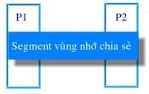
Đây là phương pháp nhanh nhất để trao đổi dữ liệu giữa các tiến trình. Nhưng phương thức này cũng làm phát sinh các khó khăn trong việc bảo đảm sự toàn vẹn dữ liệu (coherence), ví dụ : làm sao biết được dữ liệu mà một tiến trình truy xuất là dữ liệu mới nhất mà tiến trình khác đã ghi? Làm thế nào ngăn cản hai tiến trình cùng đồng thời ghi dữ liệu vào vùng nhớ chung.
Một khuyết điểm của phương pháp liên lạc này là không thể áp dụng hiệu quả trong các hệ phân tán, để trao đổi thông tin giữa các máy tính khác nhau.

Slide 76
Trao đổi thông điệp (Message)
Hệ điều hành còn cung cấp một cơ chế liên lạc giữa các tiến trình không thông qua việc chia sẻ một tài nguyên chung, mà thông qua việc gởi thông điệp. Để hỗ trợ cơ chế liên lạc bằng thông điệp, hệ điều hành cung cấp các hàm IPC chuẩn (Interprocess communication), cơ bản là hai hàm:
Send (message) : gởi một thông điệp
Receive (message) : nhận một thông điệp

Slide 77
Sockets
Một socket là một thiết bị truyền thông hai chiều tương tự như tập tin, chúng ta có thể đọc hay ghi lên nó, tuy nhiên mỗi socket là một thành phần trong một mối nối nào đó giữa các máy trên mạng máy tính và các thao tác đọc/ghi chính là sự trao đổi dữ liệu giữa các ứng dụng trên nhiều máy khác nhau.
Sử dụng socket có thể mô phỏng hai phương thức liên lạc trong thực tế : liên lạc thư tín (socket đóng vai trò bưu cục) và liên lạc điện thoại (socket đóng vai trò tổng đài).

Slide 78
Các thao tác liên lạc bằng socket
Tạo lập hay mở một socket
Gắn kết một socket với một địa chỉ
Liên lạc : có hai kiểu liên lạc tùy thuộc vào chế độ nối kết:
Liên lạc trong chế độ không liên kết : liên lạc theo hình thức hộp thư
Liên lạc trong chế độ nối kết:
Hủy một socket

Slide 79
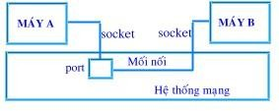
Cơ chế socket có thể sử dụng để chuẩn hoá mối liên lạc giữa các tiến trình vốn không liên hệ với nhau, và có thể hoạt động trong những hệ thống khác nhau.

